Slide 1

冀教版 数学 五年级 下册
5
长方体和正方体的体积
正方体的体积
情境导入
探究新知
课堂练习
课堂小结
课后作业
WWW.PPT818.COM

Slide 2

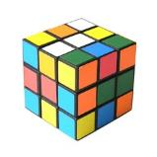



情境导入
正方体的体积是多少呢？
返回

Slide 3


探究新知
例
计算正方体的体积。
3厘米
3厘米
3厘米
返回

Slide 4

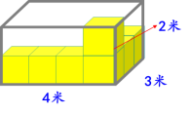

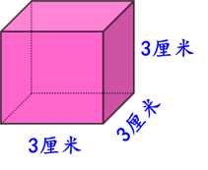
长方体体积=长×宽×高
求体积？
假 设
返回

Slide 5
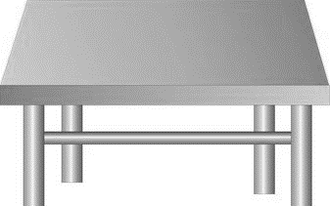
3×3×3=9（立方厘米）
验证
3厘米
棱长1cm
3厘米
3厘米
返回

Slide 6
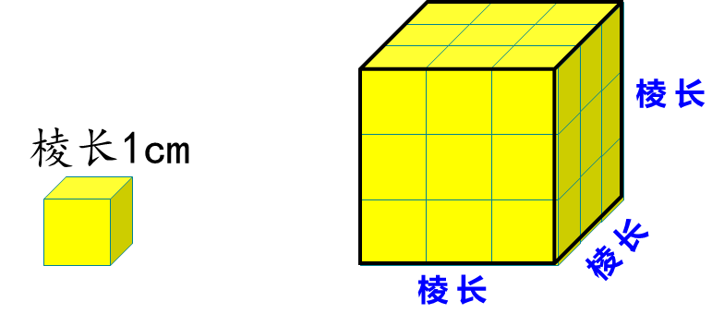
结论
正方体体积=棱长×棱长×棱长
V = a×a×a
= a a a
V = a³
a³读作：a的立方
返回

Slide 7



长×宽
棱长×棱长
底面积
长方体（正方体）体积=底面积×高
V = sh
返回

Slide 8
一根长方体木料，长5米，横截面积是0.06平方米。15根这样的木料的体积是多少立方米？
先求：
一根木料的体积
先求：
15根木料的体积
0.06×5=0.3（立方米）
15×0.3=4.5（立方米）
答：15根木料的体积是4.5立方米。
返回

Slide 9
一块砖的长度是24厘米，宽是12厘米，厚是6厘米。它的体积是多少厘米？
V= abh
24×12×6
= 288×6
= 1728（立方厘米）
答：它的体积是1728厘米。
返回

Slide 10




课堂练习
填 一 填
一个正方体的底面积是16平方厘米，它的体积是（ ）立方厘米。
64
返回

Slide 11
想一想，解答问题。
正方体的棱长扩大2倍，它的体积就扩大8倍。 （ ）
√
分析：
足球间会有缝隙。
返回

Slide 12
把一个棱长6分米的正方体钢块，锻造成横截面积为4平方分米的长方体钢锭，这根钢锭长多少分米？
体积
分析：
正方体钢块变成长方体，形状变化，体积不变
6×6×6
V = sh
= 216（立方分米）
216÷4=54（分米）
答：这根钢锭长54分米。
返回

Slide 13
同步练习
一个棱长3厘米的木块，各面中心凿穿边长是1厘米的正方形孔。它余下的体积是多少立方厘米？
3×3×3= 27（立方米）
1×1×1×6= 6（立方米）
27-6= 21（立方米）
答：余下体积是21立方米。
返回

Slide 14
选 一 选
一个正方体的棱长总和是12厘米，它的占体积是（ ）立方厘米。
A．2 B．6 C．8
C
返回

Slide 15

课堂小结
这节课你们都学会了哪些知识？
正方体体积：
V = a×a×a
= a a a
V = a³
a³读作：a 的立方
长方体（正方体）体积=底面积×高
V = sh
返回

